Slide 1

基于贝叶斯抽样检测与库存反馈的生产决策优化模型
精勤求学 敦笃励志
果毅力行 忠恕任事
答辩人：顾雨阳2233311465 伍俊宇2233311421 李佳融2233514238
日期：2025年04月10日

Slide 2

1
总览
2
问题一模型建立和求解
目录
3
问题二模型建立和求解
CONTEXT
4
问题三模型建立和求解
5
问题四模型建立和求解
精勤求学 敦笃励志
果毅力行 忠恕任事

Slide 3

01
总览
April 10th

Slide 4
小组分工
顾雨阳
1
伍俊宇
2
李佳融
3
问题2
以及问题4中重新完成问题2部分的
建模与实现
问题1的建模与实现
以及对问题4的构思
问题3
以及问题4中重新完成问题3部分的
建模与实现
论文和ppt的汇总与排版
April 10th

Slide 5


问题背景
在本问题中，企业需要在生产过程中做出一系列决策，以实现利润最大化。具体来说，企业需要决定是否对零配件进行检测、是否对成品进行检测、如何处理不合格成品以及如何应对退回的不合格产品。这些决策将直接影响生产成本、成品质量和最终的市场收入。然而，生产过程中存在诸多不确定因素，如零配件的次品率和成品质量波动，这些不确定性使得决策更加复杂。因此，模型引入了贝叶斯推断、蒙特卡罗模拟、库存反馈机制和遗传算法等优化工具，帮助企业在面对这些不确定性时，能、做出更加合理和稳定的决策，从而最大化整体利润。
April 10th

Slide 6
模型假设
假设零配件和成品的次品率
（即不合格品的比例）服从正态分布
01
次品率分布假设
采购单价、检测成本、装配成本、拆解费用、调换损失以及市场售价均为已知常数，并在整个生产过程中保持不变
02
成本价格参数假设
03
检测操作假设
检测操作准确，即一经检测即可将不合格的零配件或成品准确剔除，
不存在漏检或误检现象
04
拆解操作后，零配件的回收率与是否进行二次检测有关，
分别记为 Rfull 和 Rhalf；拆解过程中零配件不受损，回收后的零配件可用于补充库存
拆解回收假设
05
库存假设
假设企业的零配件库存是有限的，并且每轮生产过程中会消耗一定量的零配件；
拆解不合格成品后回收的零配件能够补充库存
06
假设每轮生产的规模（成品数量）由库存决定，并且生产过程中会根据库存的变化进行调整
生产规模假设
April 10th

Slide 7
02
问题一模型建立和求解
April 10th

Slide 8

问题1
题目要求
供应商声称一批零配件（零配件1或零配件2）的次品率不会超过某个标称值。 企业准备采用抽样检测方法决定是否接收从供应商购买的这批零配件，检测费用由企业自行 承担。请为企业设计检测次数尽可能少的抽样检测方案。 如果标称值为10%，根据你们的抽样检测方案，针对以下两种情形，分别给出具体结果：
(1) 在95%的信度下认定零配件次品率超过标称值，则拒收这批零配件；
(2) 在90%的信度下认定零配件次品率不超过标称值，则接收这批零配件。
April 10th

Slide 9

问题1研究流程
优化检测方案
定义检测流程的标准形态，分析单次抽样、双重抽样方案的优劣
评估检测能力
选取样本量
定义效度函数、平均效度函数
定义评价指标，平衡成本与检测效果
假设检验基本模型
分析后续问题
基本的假设，限制检测方案的信度符合要求
效度函数的定义，以及K(n,p0)在后续问题中能决定什么
April 10th

Slide 10
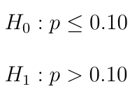
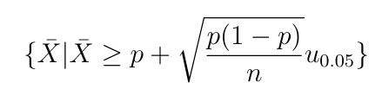
假设检验基本模型
基本的假设，限制检测方案的信度符合要求
01
基本假设
02
得到的拒绝域
抽样结果近似符合指定次品率下的正态分布
拒绝域的选取保证符合信度要求
April 10th

Slide 11
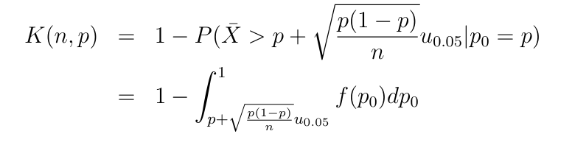
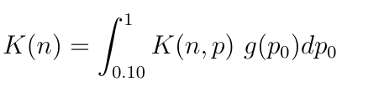

评估检测能力
定义效度函数、平均效度函数
p > 0.1 时
效度函数
1
平均效度函数
2
认为p₀符合在0-1上的均匀分布，有
April 10th

Slide 12
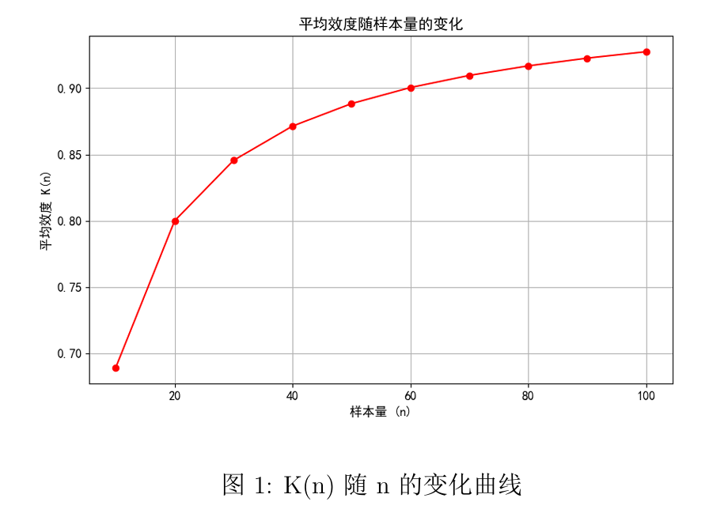
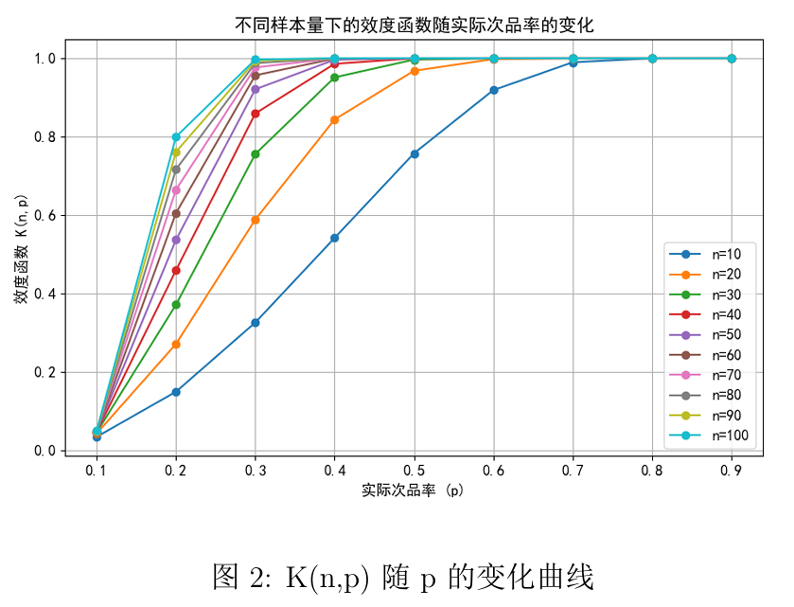
评估检测能力
定义效度函数、平均效度函数
April 10th

Slide 13

优化检测方案
定义检测流程的标准形态，分析单次抽样、双重抽样方案的优劣
基本流程
先进行一轮抽样，样本量为n1，判断测得的次品率是否超过r1，如果超过r1，则 拒收;判断测得的次品率是否小于c1，如果小于c1，则接收。
如果测得的次品率在c1和r1之间，则进行第二轮抽样，样本量为n2，判断测得的 次品率是否超过r2，如果超过r2，则拒收；否则接收。
参数(r1,c1,r2,n1,n2)
优化
求解最优的E(n)与K的关系
比较
绘制K(n)-E(n)与K(n,p)-p图像
April 10th

Slide 14
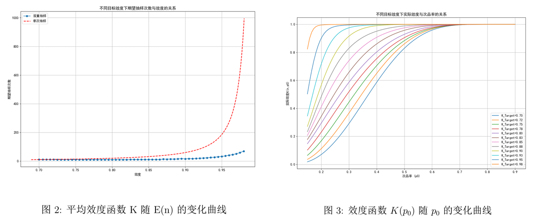
优化检测方案
定义检测流程的标准形态，分析单次抽样、双重抽样方案的优劣
April 10th

Slide 15

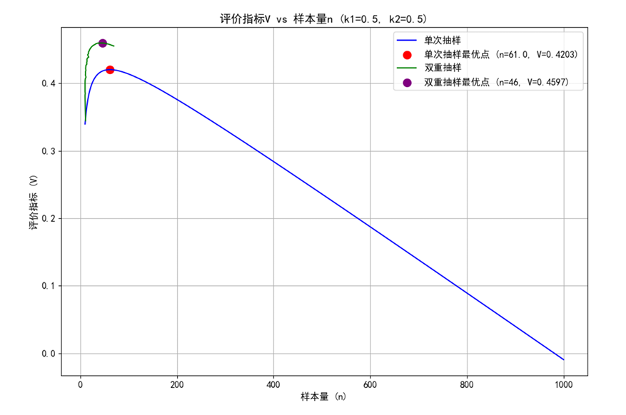
选取样本量
定义评价指标，平衡成本与检测效果
定义评价指标
注重成本
k1=0.5,k2=0.5
得到n=46
注重准确性
k1=0.99,k2=0.01
得到n=69
April 10th

Slide 16
03
问题二模型建立和求解
旨在解决基于库存反馈的生产决策问题
April 10th

Slide 17
问题分析
求解目标
优化生产过程中的各个决策环节：是否检测零配件，是否检测成品，是否拆解不合格产品，最终目标是最大化累计利润。
零配件检测
1
成品检测
2
拆解决策
3
是否检测零配件 1
是否检测成品
拆解后零配件 1 是否检测
是否检测零配件 2
是否拆解生产过程中不合格成品
拆解后零配件 2 是否检测
用户退回不合格品是否拆解
April 10th

Slide 18
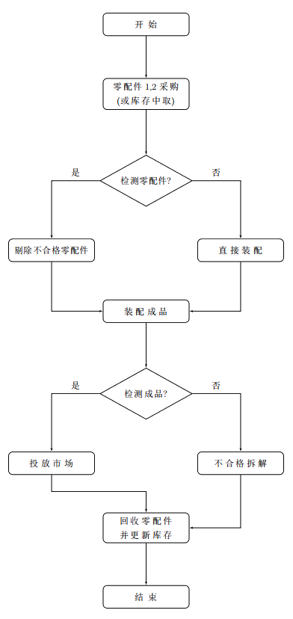
生产流程
April 10th

Slide 19
利润计算
利润的计算是模型的核心部分。通过模型计算利润时，需要考虑各项成本和收益的相互作用，包括：
检测成本：每次对零配件或成品进行检测时，都会产生检测成本。零配件的检测成本和成品的检测成本会直接影响到生产的总体成本。
装配成本：将零配件装配成成品需要支付一定的装配成本，该成本在每轮生产中都会产生。
拆解成本和回收收益：对于不合格成品进行拆解，既有拆解成本，也有回收收益。回收的零配件可以用于后续生产，从而减少成本。
替换损失：如果成品被检测为不合格并被退回，企业需要支付相应的替换损失。这一成本对于成品是否进行检测具有直接影响。
最终利润：
最终利润是通过各项收入减去各项成本和损失得出的。具体来说，成品销售收入、零配件回收收入、拆解收益等构成了总收入，而检测成本、装配成本、拆解成本、替换损失等构成了总成本。利润的计算公式为：
Profit = Total Revenue − Total Cost − Replacement Loss
April 10th

Slide 20
方法设计
利润计算
优化算法
模拟与反馈
1
2
3
检测策略：如果选择检测零配件或成品，需要支付检测成本。同时，检测有可能剔除不合格品，减少替换损失。
拆解策略：如果选择拆解不合格成品，可以回收部分零配件，减少后续的采购成本。但是拆解本身会产生额外的拆解费用。
通过这些策略决策的组合，最终确定每种策略的成本、收益与利润，并通过优化方法选择最优策略
如何影响决策：
反馈机制会使生产规模根据当前库存量进行动态调整，这影响到每轮生产的决策（如是否检测、是否拆解等），从而影响后续生产的效率和利润。
遗传算法通过模拟自然选择和基因遗传过程，能够在大规模的决策空间中找到全局最优解。通过多次迭代，遗传算法能够优化零配件的检测策略、拆解策略等，最终找到能最大化利润的策略组合。
April 10th

Slide 21
遗传算法
初始化种群:
在初始阶段，随机生成一定数量的个体（即不同的决策策略），每个个体的表现（适应度）被计算出来。
选择：
根据每个个体的适应度（即利润值），选择适应度较高的个体作为父代。
交叉：选择两个父代个体，通过交叉操作生成新个体（子代）。交叉过程会将父代的部分基因（即策略决策）交换，产生新的组合。
变异：在新生成的个体中随机变异一些基因（即决策变量），以避免局部最优解的陷阱。
迭代优化：通过多代的演化，遗传算法逐步逼近最优解。每一代中最优策略逐渐向最优解收敛。
April 10th

Slide 22
模拟与反馈
蒙特卡洛模拟 & 库存反馈机制
处理生产过程中的不确定性。通过对零配件次品率、成品质量等因素进行随机抽样，模拟不同情境下的生产过程，帮助评估每种决策策略的潜在利润和风险。这种方法允许我们反复进行实验，从而获得期望利润的分布，并量化不同策略的稳定性与效益，为优化决策提供数据支持。
蒙特卡洛模拟
1
库存反馈机制：
库存反馈机制会根据每轮生产的零配件回收情况，动态调整后续生产的零配件数量。具体来说，当库存较低时，生产规模会自动调整，避免库存不足导致的生产中断。
库存反馈机制
2
April 10th

Slide 23
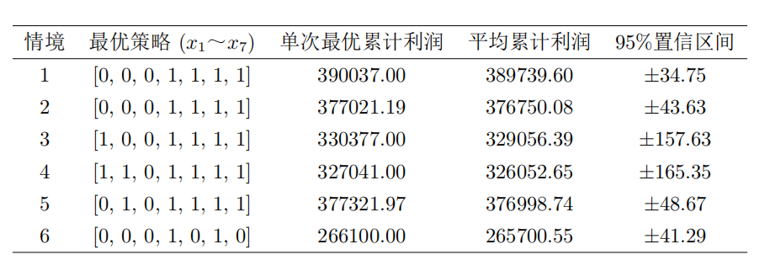
实验结果与讨论
基于蒙特卡洛仿真和遗传算法的综合模型，并综合考虑了零配件采购、检测、装配、拆解及库存反馈等各环节的不确定性，我们最终得到了6种情形下累计利润最大的最优决策策略，为企业制定经济高效的生产策略提供了科学依据。
April 10th

Slide 24
04
问题三模型建立与求解
April 10th

Slide 25
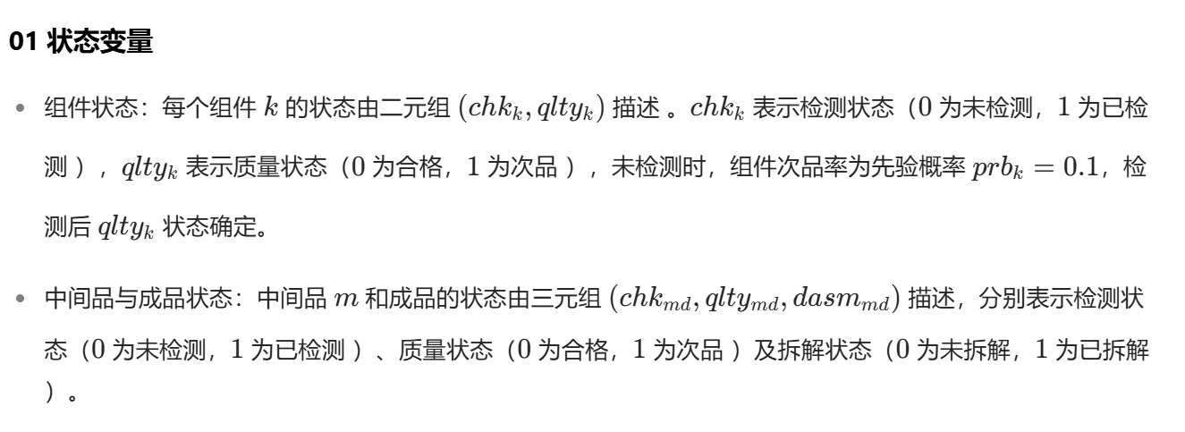


问题三：模型建立
组件状态
中间品与成品状态
April 10th

Slide 26
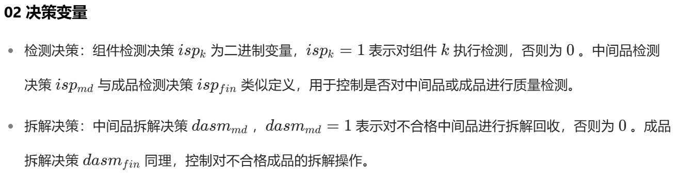
问题三：模型建立
检测决策
拆解决策
isp
dasm
April 10th

Slide 27
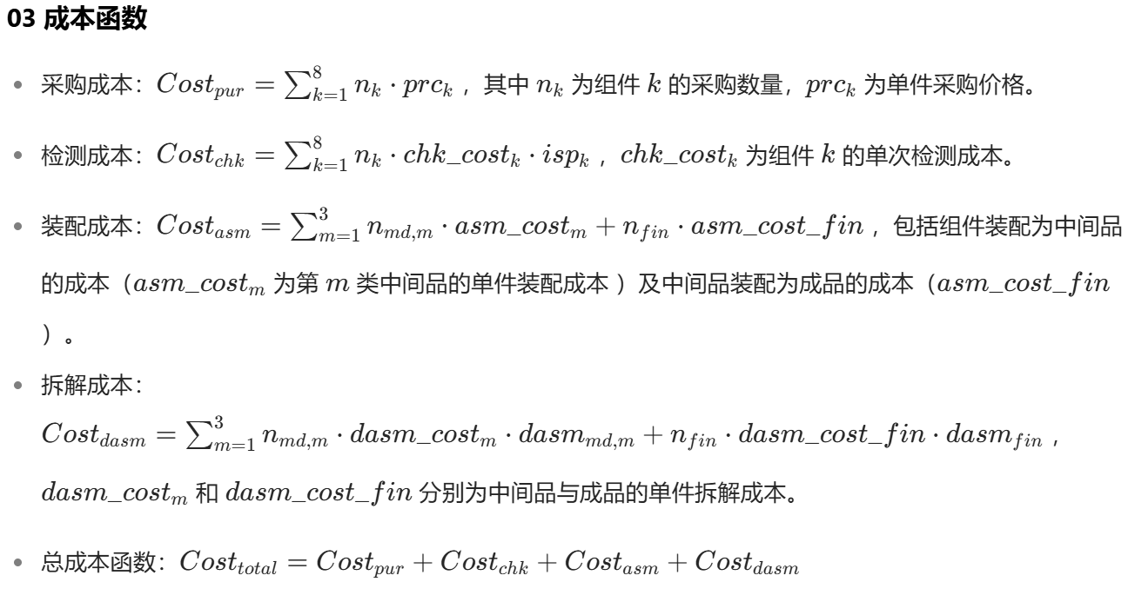
问题三：模型建立
成本函数
▲采购成本。
▲检测成本。
▲装配成本。
▲拆解成本
April 10th

Slide 28
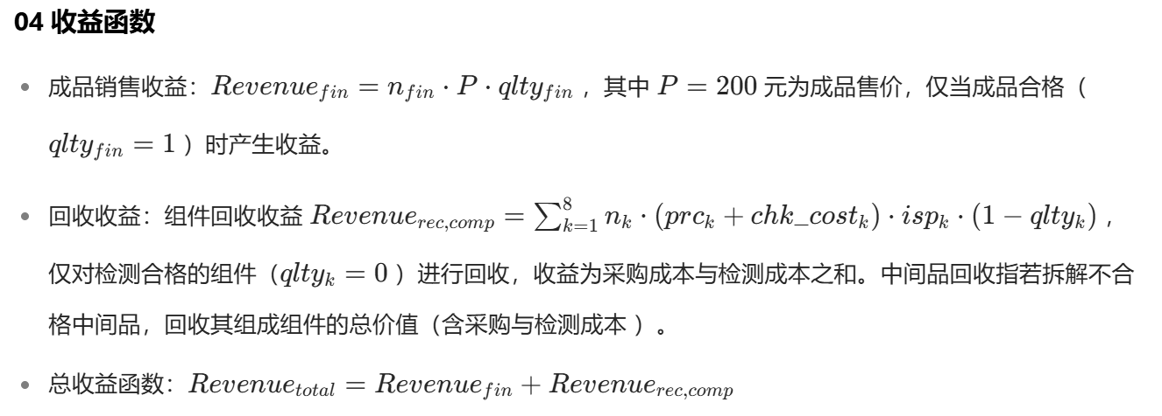
问题三：模型建立
01
销售收益
02
回收收益
April 10th

Slide 29
问题三：动态规划
1. 检测过程：检测后更新组件/中间品/成品的质量状态为确定值（合格或次品）。
2. 装配过程：若组件均合格，装配后的中间品/成品以10%概率为次品（未检测时）；若存在次品组件，直接判定为次品。
3. 拆解过程：对不合格品执行拆解后，标记拆解状态为1，并触发组件回收流程。
1、状态转移机制
检测
装配
拆解
April 10th

Slide 30

问题三:动态规划
将组件、半成品、成品状态定义为哈希元组，方便存储最大利润
终止条件：①成品合格并已完成销售
②不合格品已拆解并完成回收
从初始状态（所有组件未检测，未装配）记录好，回溯生成决策序列，例如：
递归与回溯
April 10th

Slide 31
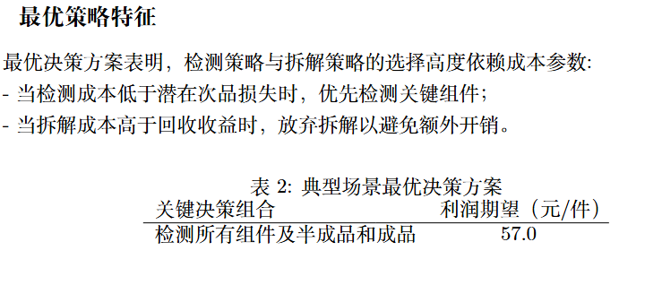
问题三：最优决策
最优决策方案
April 10th

Slide 32
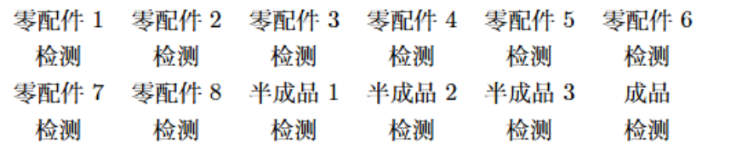
问题三：最优决策
最优决策方案
在成品与半成品的拆解决策方面，遵循如下策略：对于合格产品，持续进行组装直至成为成品；对于经检测不合格的成品，选择将其拆解为半成品。而对于检测后的半成品，若质量合格，则不再进行拆解操作；若判定为次品，则进一步拆解为零件并回收。
在这一最优决策模式下，所获取的利润期望为 57.0 元。
April 10th

Slide 33
05
问题四模型建立与求解
April 10th

Slide 34
问题二的重新解决
通过抽样检测方法得到次品率——次品率的不确定性
效度函数与决策
为了量化检测结果的可靠性
双重抽样检测
库存反馈机制
通过两轮抽样逐步确定零配件
是否符合质量标准
每轮生产结束后
根据零配件的消耗和回收更新库存量
库存的变化会影响后续生产的规模
贝叶斯推断
遗传算法
使用Beta 分布作为零配件次品率的先验分布
并在每次抽样后更新为后验分布
遗传算法帮助找到最优的生产策略组合
使得利润最大化
April 10th

Slide 35
贝叶斯推断与双重抽样检测
使用Beta 分布作为零配件次品率的先验分布，并在每次抽样后更新为后验分布。通过后验分布的更新，模型能在每一轮生产过程中动态调整对次品率的估计
贝叶斯推断
1
引入双重抽样检测方案，通过两轮抽样逐步确定零配件是否符合质量标准。第一轮抽样后，若不确定，则进行第二轮抽样进行进一步确认。
双重抽样检测
2
April 10th

Slide 36

效度函数与决策
为了量化检测结果的可靠性，使用效度函数K(n, p)，它反映了在样本量 n 和实际次品率 p 下，检测方法正确判断次品的概率。
通过效度函数，可以衡量每个策略（如检测、拆解）的效果。
效度函数
1
生产过程中的每个决策（如是否检测零配件、是否拆解不合格成品）都需要考虑效度函数。基于效度函数计算出的检测可信度来决定是否接受该批零配件或成品。
决策过程
2
April 10th

Slide 37
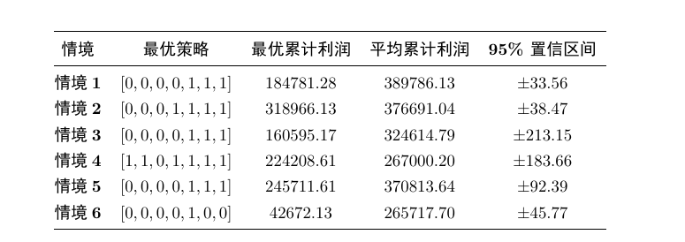
实验结果与讨论
方案充分整合了问题 1 中优化得到的抽样检测方法与实时蒙特卡罗模拟的优势，使得生产决策在兼顾利润最大化的同时，也能有效规避检测风险，从而为企业在不确定质量环境下制定经济高效的生产策略提供了有力支持
April 10th

Slide 38
问题三的重新解决：共轭先验与Beta分布
·共轭先验是一种在贝叶斯统计中与似然函数结合后能得到后验分布与先验分布同属一个分布族的先验分布。
·Beta 分布作为共轭先验具有诸多优越性，它能灵活地描述各种概率分布情况，计算简便，可方便地更新参数，在处理二项分布等问题时表现出色。
共轭先验
Beta分布
April 10th

Slide 39
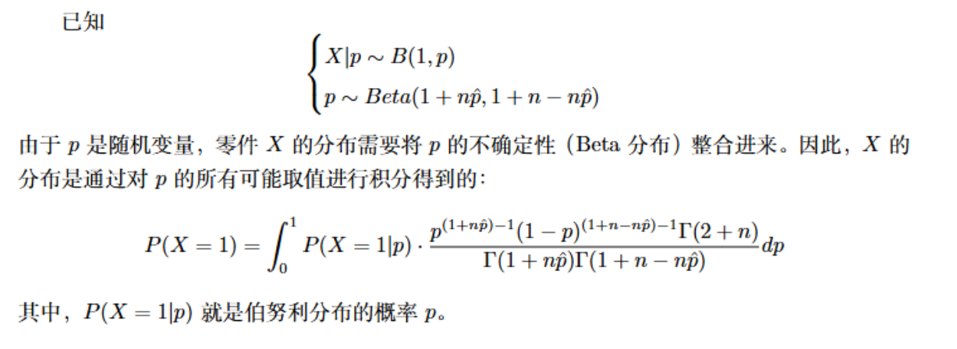
问题三的重新解决：伯努利分布p的重推导
April 10th

Slide 40
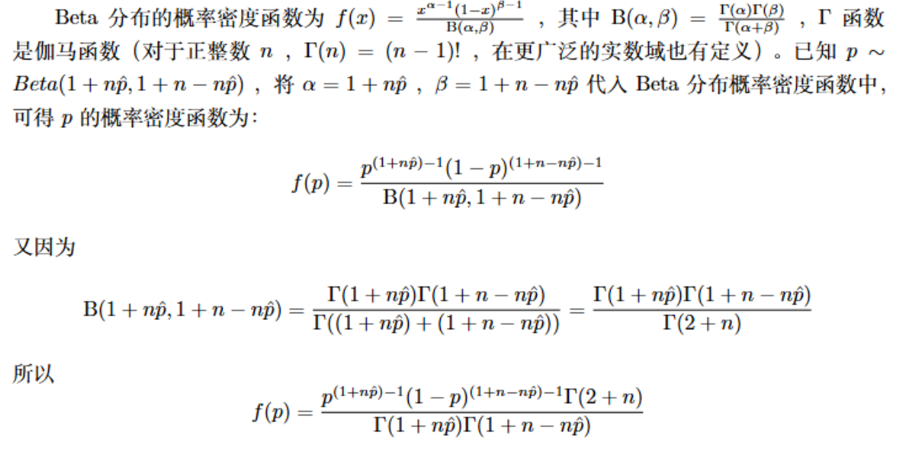
问题三的重新解决：代入概率密度函数
April 10th

Slide 41
问题三的重新解决：最终思路及实现
最后将得出的次品率回代回问题三的动态规划算法中，得出最优的决策路径
由问题一的产生的最大效度函数对应的N1和N2两个求解出的样本量，进行抽样检测，模拟零件，半成品，成品的次品情况从而得出真正的次品率
问题四在问题一的双重抽样方法基础上实现，首先抽取100个样本用于确定Beta分布的参数α和β
返回带入
双重抽样
确定参数
April 10th

Slide 42
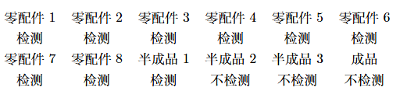
问题三的重新解决：最优决策
最优决策方案
针对零件，半成品和成品的决策，对于所有零部件都进行检查，组装为半成品后不进行检查，直接组装为成品。
在这一最优决策模式下，所获取的利润期望为 117.0 元。
April 10th

Slide 43

感谢观看 期待您的指点！
精勤求学 敦笃励志
果毅力行 忠恕任事
答辩人：顾雨阳 伍俊宇 李佳融
日期：2025年04月10日

